Slide 2
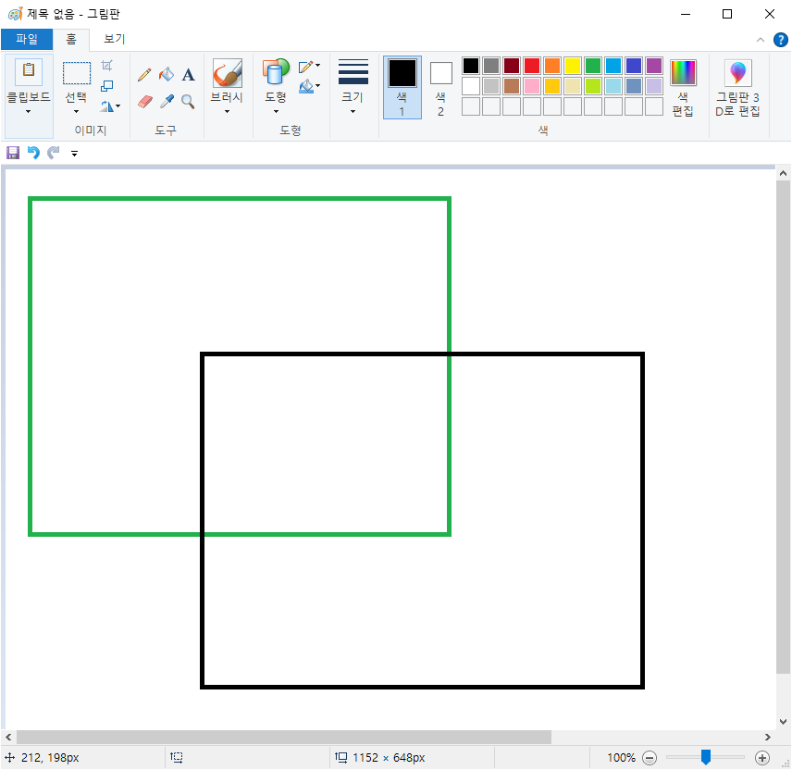

객체가 좌측상단에 가까워 질수록 x좌표와 y좌표는 0에 가까워짐
(x, y)
26,32
(x, y)
212,198

Slide 3
rect2 =(x(시작점의 x좌표),
y(시작점의 y좌표),
w(시작점으로부터의 가로길이),
h(시작점으로부터의 세로길이))
x좌표, y좌표
좌측상단 (rect2[0],rect2[1])
x좌표 + 가로길이, y좌표
우측상단 (rect2[0]+rect[2], rect2[1])
x좌표, y좌표 + 세로길이
좌측하단 (rect2[0],rect2[1]+rect2[3])
x좌표+가로길이, y좌표+세로길이
우측하단 (rect2[0]+rect2[2], rect2[1]+rect2[3])84,197)
#모든 꼭지점이 x는 range(rect2[0],rect2[0]+rect2[2]+1)내에서
존재하고 y는 range(rect2[1],rect2[1]+rect2[3]+1)내에서 존재
(212,197)
(684,197)
(212,559)
(684,559)

Slide 4
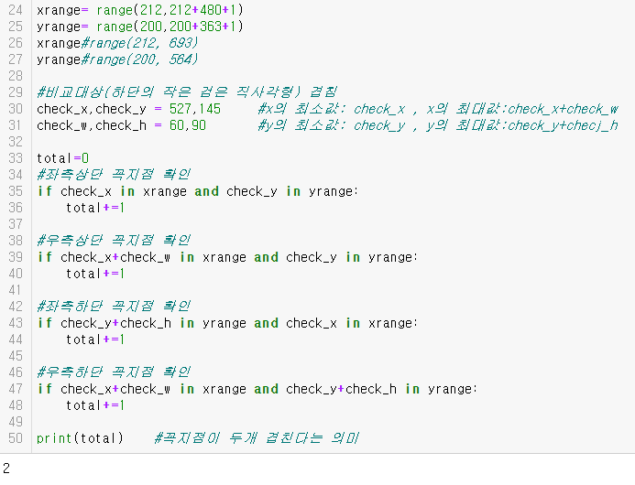
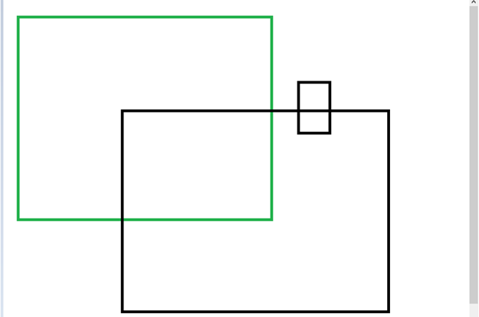
도형이 겹치는 영역을 꼭지점으로 찾기
#사각형이 겹친다는 것은 꼭지점 좌표가 어느 구간에 들어간다는 것으로
그것은 사각형에 겹치는 구간이 있다는 것으로 인식
따라서 비교대상이 되는 rect2의 x값과 y값의 최댓값과 최소값으로 범위내에 있는지 검출
Notes:
여러명 중 검출하는 방법은?
도로가 아닌곳에서 걷는 사람을 검출하는 방법은?

Slide 5
횡단보도 보행자 검출하기(1명 찾기)
1.ROI를 두개 지정(횡단보도, 사람)
2.TrackerAPI를 활용해 객체 추적
3. 횡단보도 ROI와 사람 ROI가 겹치면 알림
Notes:
여러명 중 검출하는 방법은?
도로가 아닌곳에서 걷는 사람을 검출하는 방법은?

Slide 6
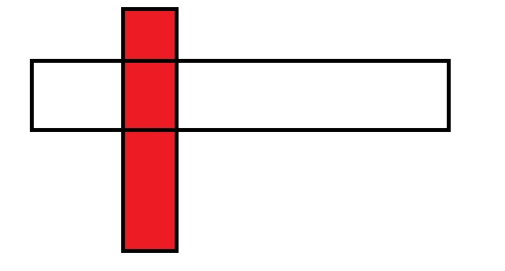
예외
Rect1 (흰 직사각형) Rect2 (빨간 직사각형)
(550,95,527,85) (662,30,69,306)
Rect1_x_range=range(550,1077)
Rect2_y_range=range(95,180)
겹치는 구간
(662,95) (731,95)
(662,180) (731,180)
##기준 직사각형(rect1)의 가로길이 범위에
비교대상 직사각형(rect2) 세로길이 값이
하나라도 있다면 겹쳤다고 간주
# 여기서 두 직사각형이 겹칠 때
rect1좌표와 rect2 좌료를 이용해
고정된 4개의 좌표를 얻을 수 있음
(662,30)
(731,30)
(550,95)
(1077,95)
(662,95)
(731,95)
(550,180)
(662,180)
(731,180)
(1077,180)
(662,336)
(731,336)
Notes:
662,30 731,30
550,95 1077,95
550,180 1077,180
662,336 731,336

Slide 7
예외
Rect1 (흰 직사각형) Rect2 (빨간 직사각형)
(550,95,527,85) (662,30,69,306)
겹치는 구간
(662,95) (731,95)
(662,180) (731,180)
# 여기서 두 직사각형이 겹칠 때
rect1좌표와 rect2 좌료를 이용해
고정된 4개의 좌표를 얻을 수 있음
>>> 따라서 고정된 좌표 4개 중 하나라도
어느직 사각형이든 하나라도 있다면
겹치는 구간이 있다고 판단
##기준 직사각형(rect1)의 가로길이 범위에
비교대상 직사각형(rect2) 세로길이 값이
하나라도 있다면 겹쳤다고 간주
(662,30)
(731,30)
(550,95)
(1077,95)
(662,95)
(731,95)
(550,180)
(662,180)
(731,180)
(1077,180)
(662,336)
(731,336)
Notes:
662,30 731,30
550,95 1077,95
550,180 1077,180
662,336 731,336

Slide 8
예외2
이런 예외가 있기 때문에
가로 두줄

